Slide 1
TIẾNG VIỆT 1
Tập 1
Tuần 3
Bài 11: b – bễ

Slide 2

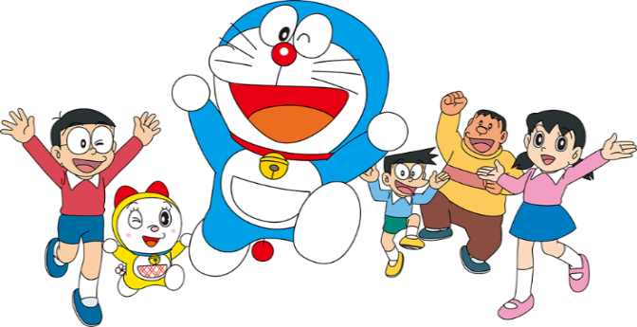


KHỞI ĐỘNG
Nghe nhạc và cho biết bài hát sau nhắc đến chữ gì ?
1

Slide 3
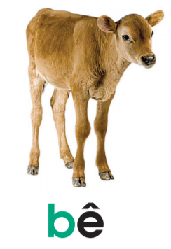

b

Slide 4
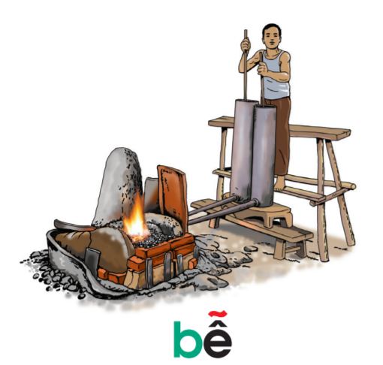

1. Lµm quen
b b B
bª
bÔ
bª
bÔ
b
ª
bª
~

Slide 5

1: Làm quen
bê bễ
bÔ
b b B
bª
bÔ
bª
b
ª
b
Ô

Slide 6

Bảng gài
b
bê
bễ

Slide 7
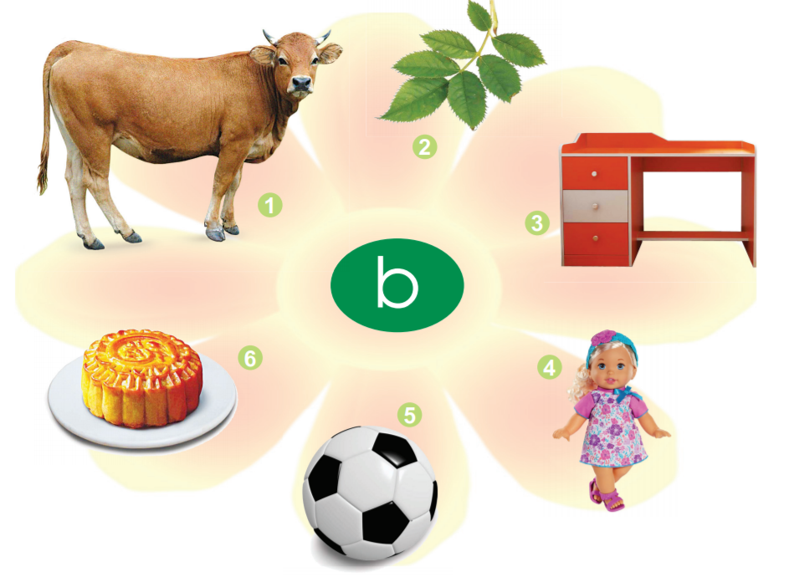
2. TiÕng nµo cã ©m b?
bàn
bò
lá
bánh
bóng
búp bê

Slide 8
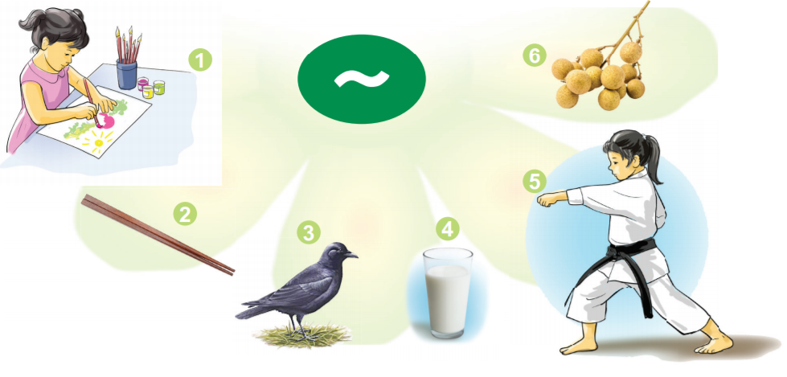
3. TiÕng nµo cã thanh ng·?
vẽ
nhãn
võ
sữa
đũa
quạ

Slide 9




TRÒ CHƠI
AI NHANH HƠN

Slide 10
Cách chơi:
HS thi nhau kể tiếng, từ chứa âm b. Ai kể đúng nhanh nhất và kể đúng nhiều nhất là người chiến thắng.

